Slide 1
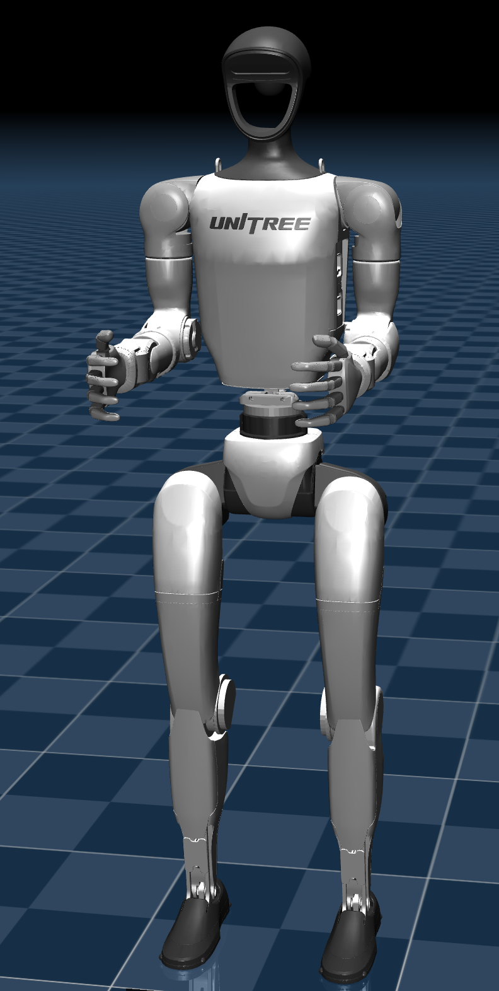
人形机器人g1（29 DOF）
手（7 DOF × 2 ）
右肩（3 DOF）：
俯仰、偏航、横滚
腰（偏航+横滚）、
躯干（3 DOF）
右肘（1 DOF）
右手腕（3 DOF）：
俯仰、偏航、横滚
脚（6 DOF×2）
髋（3 DOF）
左膝（1 DOF）
左脚踝（2 DOF）：
俯仰、横滚
注：加粗显示的手和脚都是双侧
Notes:
humanoid/g1_29dof_rev_1_0.jpg

